Slide 1
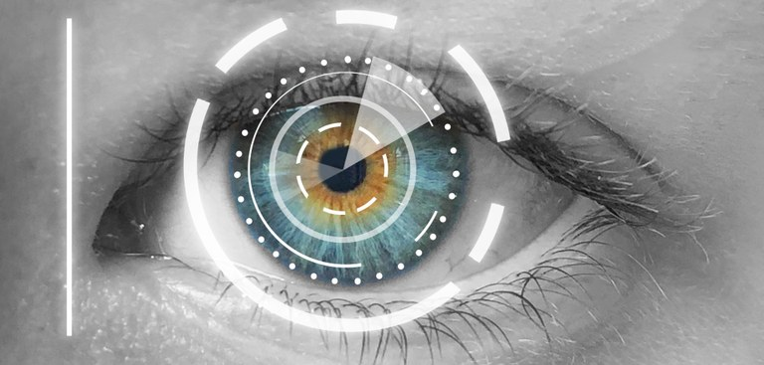
Processamento Digital de Imagens
Desafio 2
Agosto 2022

Slide 2
Clarear a imagem “Clarear_1.jpg”
Para isso foi implementado:
Equalização do Histograma (usando o espaço de cores YcrCb);

Slide 3

Explicação
A equalização do histograma (EH) é uma abordagem estatística para espalhar os valores de intensidade.
Em PDI o EH é usado para melhorar o contraste de qualquer imagem, ou seja, para tornar a parte escura mais escura e a parte clara mais clara.
Para uma imagem em escala de cinza, cada pixel é representado pelo valor de intensidade (brilho); é por isso que podemos alimentar os valores de pixel diretamente para a função HE.

Slide 4
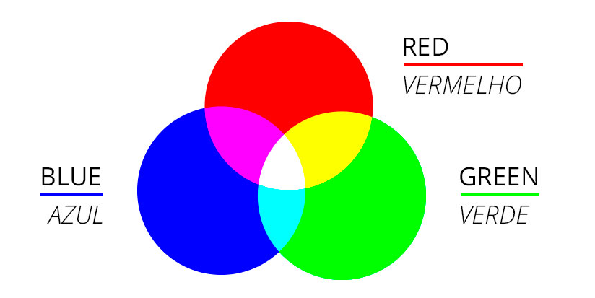
Explicação
No entanto, não é assim que funciona para uma imagem colorida formatada em RGB .
Cada canal de R, G e B representa a intensidade da cor relacionada, não a intensidade/brilho da imagem como um todo. E assim, executar EH nesses canais de cores NÃO é a maneira correta.

Slide 5
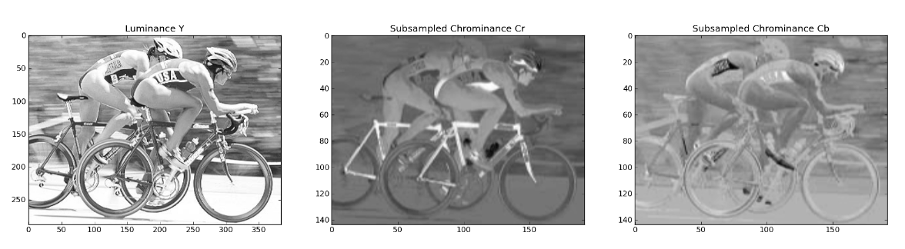
Explicação
Devemos primeiro separar o brilho da imagem da cor e depois executar EH no brilho.
Sabendo disso, já existem espaços de cores padronizados que codificam brilho e cor separadamente, como YCbCr, HSV , etc. Com isso, podemos usá-los para separar e depois reintegrar o brilho.
Ou seja: Converta de RGB para YCbCr -> Execute EH no canal Y (este canal representa o brilho) -> Converta novamente para RGB

Slide 6
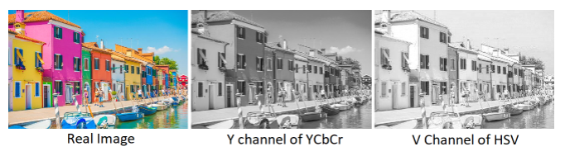
Explicação
Para o espaço de cores HSV, a equalização do histograma deve ser executado no canal V.
No entanto, o canal Y de YCbCr é o melhor representante de brilho do que o canal V de HSV . Assim, usar o formato YCbCr produz um resultado mais correto para a equalização do histograma.

Slide 7
Histograma -“Clarear_1.jpg”

Slide 8
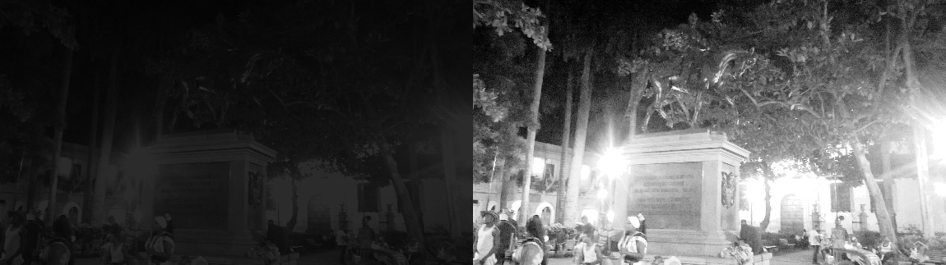
Clarear a imagem “Clarear_2.jpg”
Para isso foi implementado:
Equalização do Histograma;

Slide 9
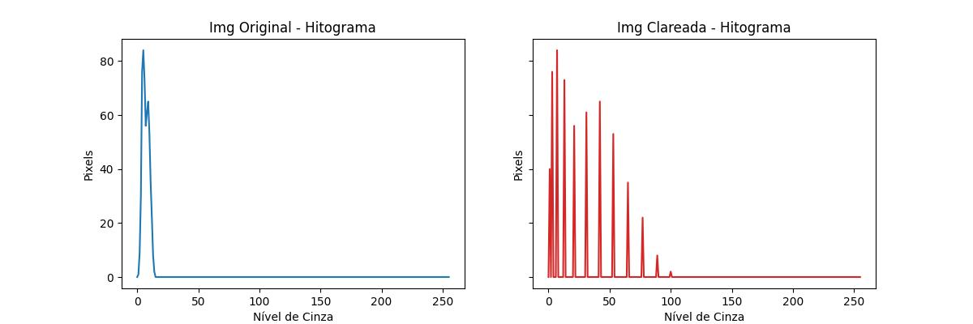
Histograma -“Clarear_2.jpg”

Slide 10
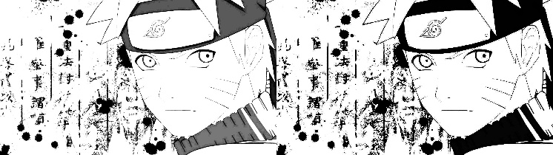
Escurecer a imagem “Escurecer_1.jpg”
Para isso foi implementado:
Filtro de gamma (gamma=0.2)

Slide 11
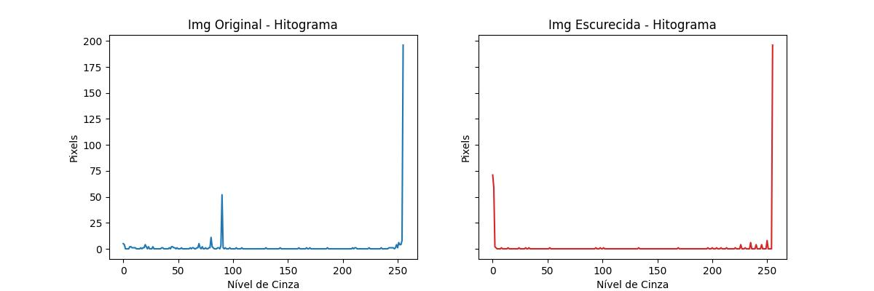
Histograma -“Escurecer _1.jpg”

Slide 12
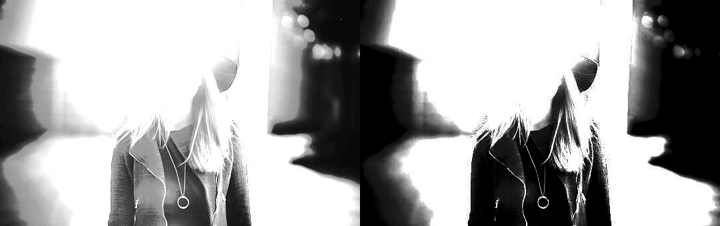
Escurecer a imagem “Escurecer_2.jpg”
Para isso foi implementado:
Filtro de gamma (gamma=0.2);

Slide 13
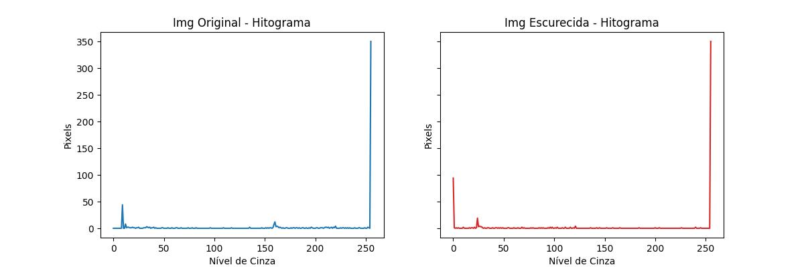
Histograma -“Escurecer _2.jpg”

Slide 14
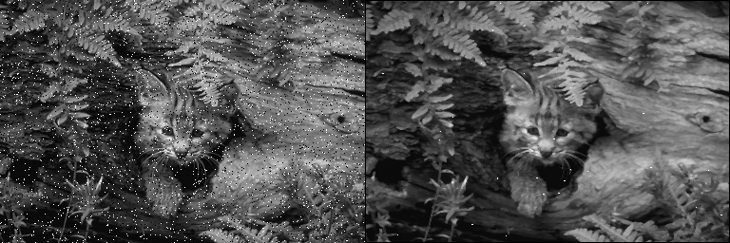
Remover ruido da imagem “Ruido_1.jpg”
Para isso foi implementado:
Filtro mediana (kernel_size=3);

Slide 15
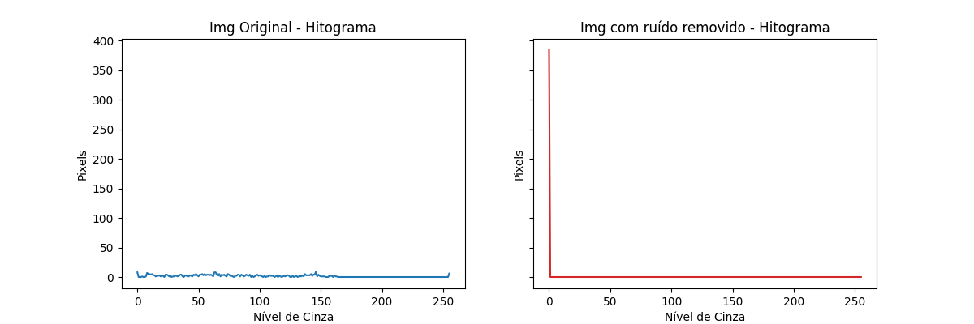
Histograma -“Ruido_1.jpg”

Slide 16
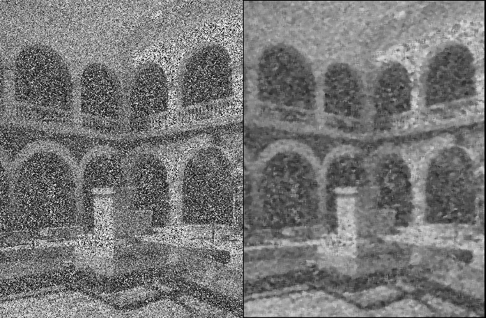
Remover ruido da imagem “Ruido_2.jpg”
Para isso foi implementado:
Filtro mediana (kernel_size=5);

Slide 17
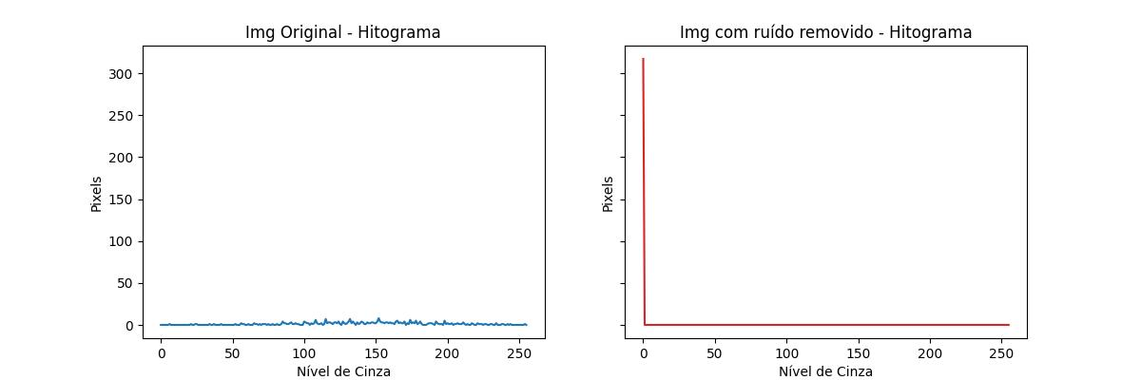
Histograma -“Ruido_2.jpg”

Slide 18
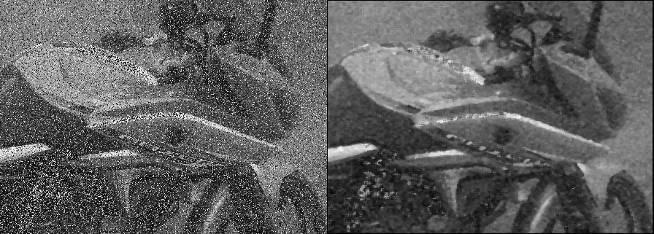
Remover ruido da imagem “Ruido_3.jpg”
Para isso foi implementado:
Filtro mediana (kernel_size=5);

Slide 19
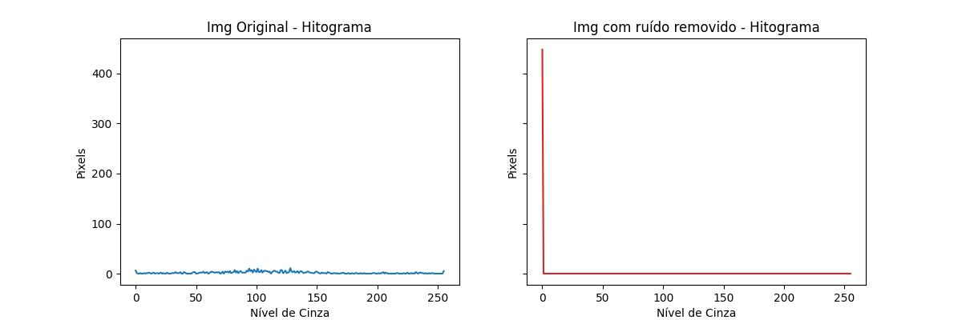
Histograma -“Ruido_2.jpg”

Slide 20
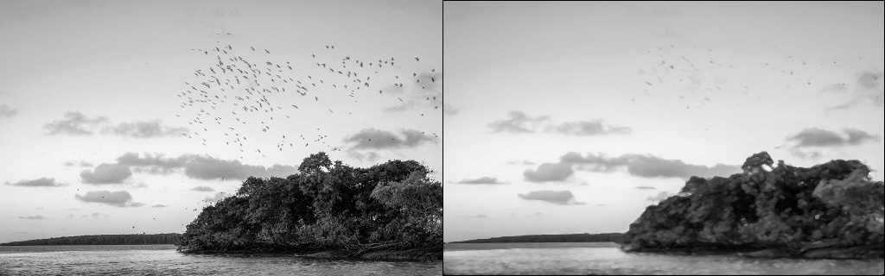
Remover pássaros da imagem “Revoada_1.jpg”
Para isso foi implementado:
Filtro mediana (kernel_size=3) -> 4 vezes;

Slide 21
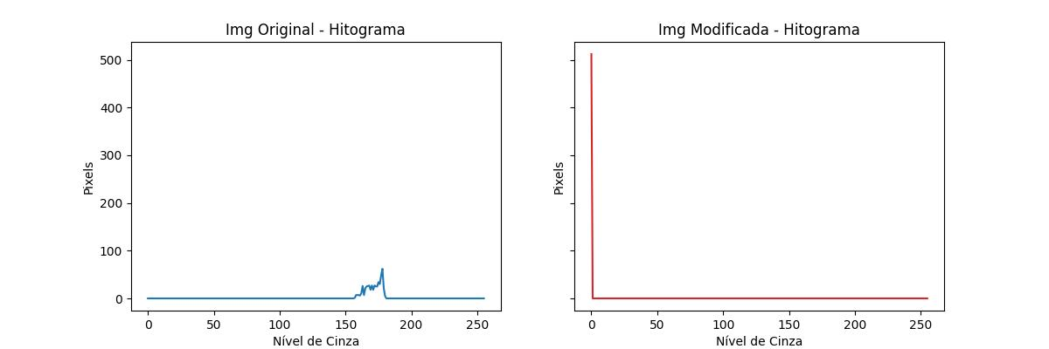
Histograma -“Revoada _1.jpg”

Slide 22
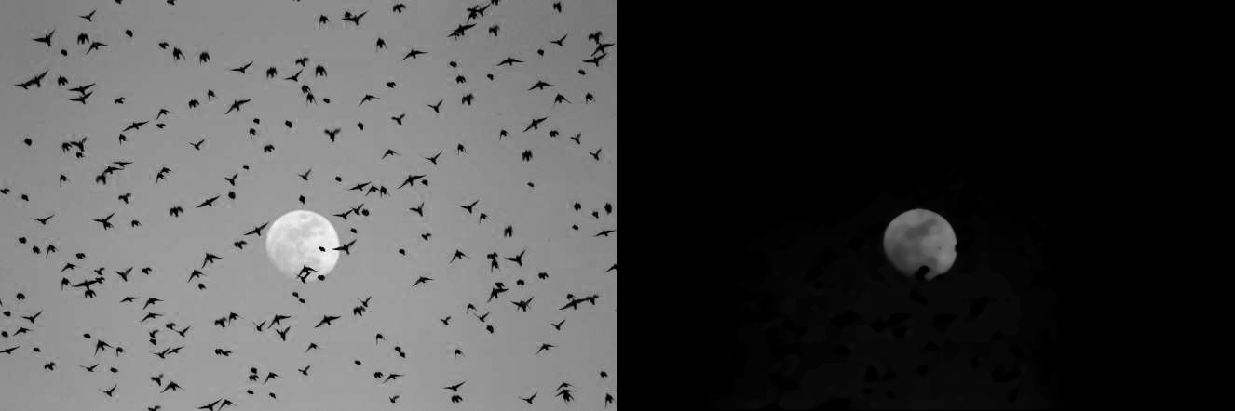
Remover pássaros da imagem “Revoada_2.jpg”
Para isso foi implementado:
Filtro mediana (kernel_size=3) -> 2 vezes;
Filtro Laplaciano;
Adição/Subtração ponderada -> 8 vezes;

Slide 23
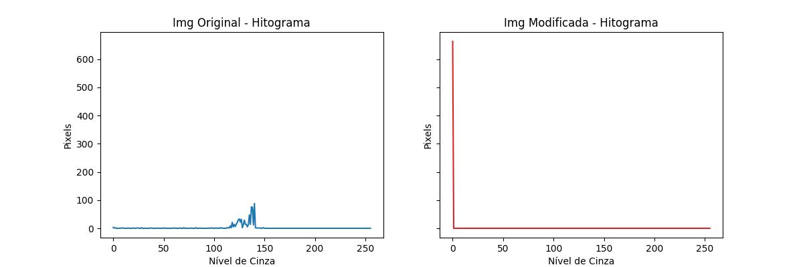
Histograma -“Revoada _2.jpg”

Slide 24
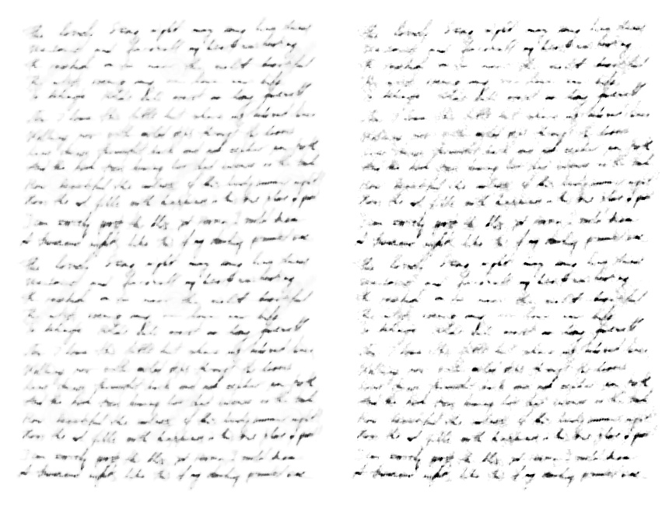
Aumentar os detalhes da imagem “Aguca_1.jpg”
Para isso foi implementado:
Filtro Sobel;
Filtro Média;
Subtração ponderada;

Slide 25
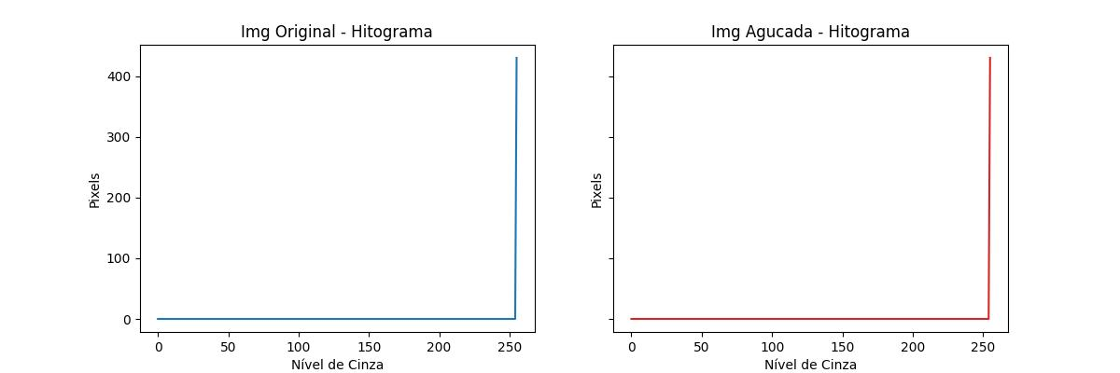
Histograma -“Aguca_1.jpg”

Slide 26
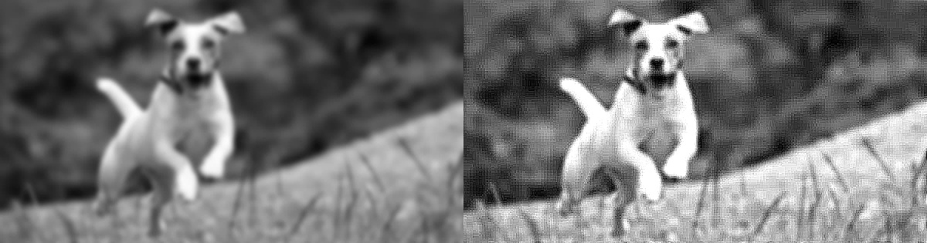
Aumentar os detalhes da imagem “Aguca_2.jpg”
Para isso foi implementado:
Filtro Nitidez;
Subtração/Soma ponderada;

Slide 27
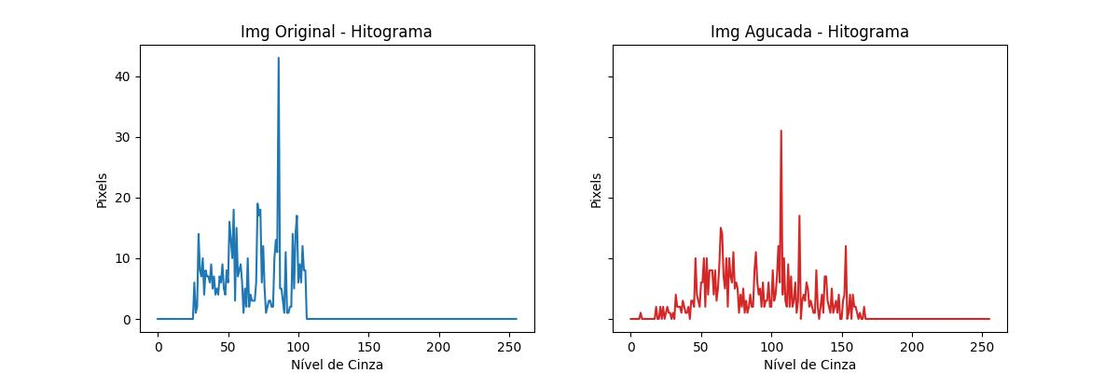
Histograma -“Aguca_2.jpg”

Slide 28
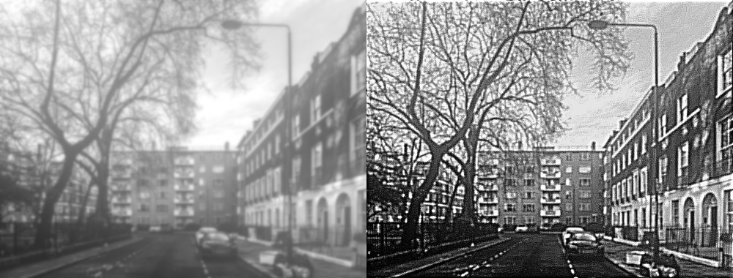
Melhorar a imagem “Image_1.jpg”
Para isso foi implementado:
Filtro Nitidez;
Filtro Homomorfico;
Equalização do histograma;

Slide 29
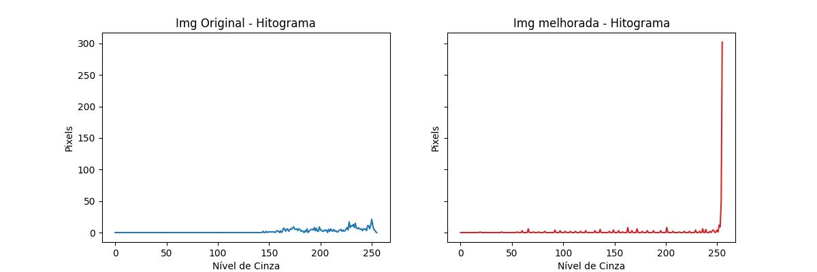
Histograma -“Image_1.jpg”

Slide 30
OBRIGADO!
Allana L. dos S. Rocha
Email: alsr@ecomp.poli.br

